Slide 2
SIN412 - Desenvolvimento de Aplicações em Sistemas de Informação
Fase 1 - Desenvolvimento do projeto Underlying
03/05/2022
Bruno Brandão Borges - 2018014331 Ivan Leoni Vilas Boas - 2018009073 Leonardo Rodrigo de Sousa - 2018015965 Lucas Tiense Blazzi - 2018003310 Thiago Marcelo Passos - 2018002850 Wesley Alexandre de Almeida Gomes - 2018005806

Slide 3
Descrição da equipe SCRUM

Slide 4
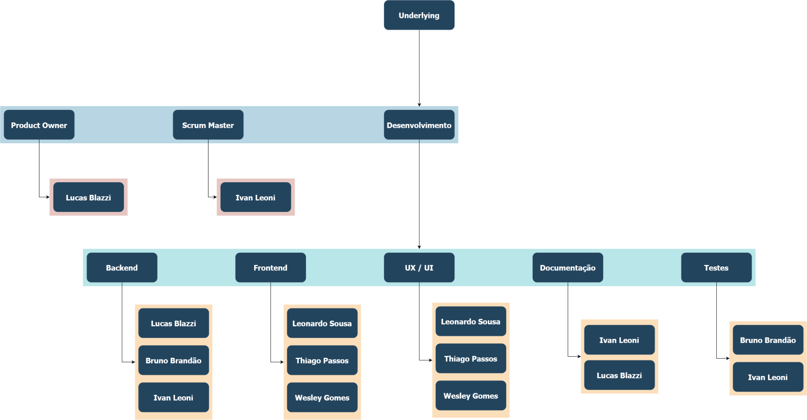
Equipe SCRUM
Sistema
Backlog
Mockups
Stack
Diagrama da equipe SCRUM

Slide 5
Equipe SCRUM
Sistema
Backlog
Mockups
Stack
Descrição da equipe SCRUM
Bruno Brandão Borges terá como papel Desenvolvedor Backend, já consta com experiência em desenvolvimento backend com python, php e flutter/dart, além de conhecimentos Cloud e experiência em desenvolvimento de APIs e integrações com Banco de Dados. Além disso, será um dos responsáveis pelos Testes.
Ivan Leoni Vilas Boas será o Scrum Master do projeto Underlying, sendo o responsável por defender o projeto e o interesse do stakeholder. Dará orientação à equipe para garantir que todas as práticas sejam seguidas, facilitando a comunicação e a colaboração entre todos os envolvidos no projeto, e, ainda participará ativamente da documentação, do backend e da realização de teste.
Leonardo Rodrigo de Sousa terá papel como desenvolvedor por poder contribuir com a experiência em desenvolvimento de frontend e usabilidade de sistemas, agindo também como UI/UX para prototipação do sistema.
…

Slide 6
Equipe SCRUM
Sistema
Backlog
Mockups
Stack
Descrição da equipe SCRUM
Lucas Tiense Blazzi, com experiência em desenvolvimento backend com python, arquitetura cloud e conhecimento do negócio desenvolvido pela aplicação, terá o papel de Product Owner, desenvolvedor backend e auxiliará na elaboração da documentação do projeto.
Thiago Marcelo Passos, com experiência em desenvolvimento backend com C# e frontend utilizando o framework Vue.js, atuará no desenvolvimento frontend do projeto, fazendo papel também de UI/UX para a prototipação do sistema
Wesley Alexandre de Almeida Gomes terá papel como desenvolvedor de frontend, com experiência em React, agindo também como UI/UX para prototipação do sistema.

Slide 7
Descrição do Sistema

Slide 8

Equipe SCRUM
Sistema
Backlog
Mockups
Stack
Persona
Informações Gerais
Nome: Pedro Costa Damasceno
Idade: 28 anos
Escolaridade: formado em economia
Descrição do Perfil
Procura se informar sobre opções para montar suas operações pelo menos 3 vezes por semana, mas carece de uma plataforma confiável que possua uma interface amigável e com baixo custo. Por isso, Pedro baixa arquivos muito grandes que não são filtrados nem normalizados do site da B3. Para realizar seus cálculos e montar suas estratégias ele utiliza do Excel e diz que todo esse processo toma muito do seu tempo.
Expectativas
Acredita que com uma plataforma que facilite suas buscas e exiba todos os dados necessários de forma confiável e amigável reduzirá muito o tempo gasto com os processos manuais que realiza no Excel e poderá aumentar muito seu rendimento podendo até compartilhar seu conhecimento caso possível
Notes:
Objetivo inicial - fornecer uma plataforma onde os usuários pudessem consultar informações de opções de investimento

Slide 9
Equipe SCRUM
Sistema
Backlog
Mockups
Stack
Problemas mapeados na entrevista
Acesso a dados de opções
Confiabilidade dos dados
Falta de plataformas
Tempo gasto no dia a dia
Problemas
Falta de visualizações
Custo
Controle histórico de operações
Experiência nas plataformas existentes
Notes:
Objetivo inicial - fornecer uma plataforma onde os usuários pudessem consultar informações de opções de investimento

Slide 10
Equipe SCRUM
Sistema
Backlog
Mockups
Stack
Objetivos do sistema
Visualização de registro de opções
Visualização de cotação de opções
Com baixo custo / gratuito
Criação de operações estruturadas
Intuitivo
Geração de payoffs
Preocupado com a interface
Underlying
Busca avançada por filtros
Escalável
Cálculo de métricas de mercado
Com dados confiáveis
Compartilhamento de operações
Criação de opções fictícias

Slide 11
Requisitos do Sistema

Slide 12
Equipe SCRUM
Sistema
Backlog
Mockups
Stack
Histórias de usuário e Requisitos Funcionais
HU01 - Como usuário, Pedro quer buscar por opções de ações para visualizar dados cadastrais e de cotação histórica da Opção selecionada.
RF01 - Manter Opções |  | RFS03 - Crawler de dados de registro de opções
RF02 - Manter histórico diário dos preços das Opções |  | RFS04 - Realizar Crawler de dados de transações

Slide 13
Equipe SCRUM
Sistema
Backlog
Mockups
Stack
Histórias de usuário e os Requisitos Funcionais
HU02 - Como usuário, Pedro quer visualizar métricas de desempenho e greeks de uma Opção buscada na plataforma.
RF04 - Manter Métricas de investimento das opções |  | RFS10 - Calcular e Apresentar o Valor Intrínseco RFS11 - Calcular e Apresentar o Valor no Tempo RFS12 - Calcular e Apresentar o Delta RFS13 - Calcular e o Theta RFS14 - Calcular e Apresentar o Rho RFS15 -Calcular e Apresentar o Vega RFS16 - Calcular e Apresentar o Gama RFS17 - Calcular e Apresentar o índice Hedge Ratio

Slide 14
Equipe SCRUM
Sistema
Backlog
Mockups
Stack
Histórias de usuário e os Requisitos Funcionais
HU03 - Como usuário, Pedro quer visualizar o gráfico de Payoff de uma Opção específica.
RF01- Manter Opções |  | RFS01- Consultar Opções RFS02 -Visualizar Opções
RF02 - Manter histórico diário dos preços das Opções |  | RFS05 - Gerar Relatório de cotação de opção
RF07 - Gerar Payoffs de Operação |  | RFS24 - Calcular e apresentar Payoff RFS25 - Gerar gráfico Payoff

Slide 15
Equipe SCRUM
Sistema
Backlog
Mockups
Stack
Histórias de usuário e os Requisitos Funcionais
HU04 - Como usuário, Pedro quer possuir um perfil próprio no sistema (acessado por login e senha), onde será possível que eu visualize seus recursos criados e a sua estratégia de análises.
RF03 - Manter Usuário |  | RFS06 - Inserir Usuário RFS07 - Consultar Usuário RFS08 - Editar Usuário RFS09 - Remover Usuário
RF04 - Manter Métricas de investimento das opções |  | Abrange os RFS10 até RFS17

Slide 16
Equipe SCRUM
Sistema
Backlog
Mockups
Stack
Histórias de usuário e os Requisitos Funcionais
HU06 - Como usuário, Pedro quer elaborar uma estrutura de operação de Opções e poder visualizar o gráfico de Payoff referente a essa estrutura
RF05 - Manter Estrutura de operação |  | RFS18 - Inserir Estrutura de operação RFS19 - Consultar Estrutura de operações RFS20 - Editar Estrutura de Operação RFS21 - Remover Estrutura de Operação RFS22 - Compartilhar Estrutura
RF07 - Gerar Payoffs de Operação |  | RFS24 - Calcular e apresentar Payoff RFS25 - Gerar gráfico Payoff
HU05 - Como usuário, Pedro quer ter a possibilidade de buscar Opções utilizando filtros avançados de busca que permitam limitar o escopo
RF01 - Manter Opções |  | RFS01 - Consultar Opções RFS02 - Visualizar Opções

Slide 17
Equipe SCRUM
Sistema
Backlog
Mockups
Stack
Histórias de usuário e os Requisitos Funcionais
HU07 - Como usuário, Pedro quer ter a possibilidade de criar Opções fictícias que possam ser utilizadas na composição de uma estrutura de operação de Opções
RF10 Manter Opções Fictícias |  | RFS29 - Adicionar Opção Fictícia na Estrutura RFS30 - Editar Opção Fictícia RFS31 - Remover Opção Fictícia
HU08 - Como usuário, Pedro quer visualizar a grade de Opções de uma ação a partir da seleção de uma ação através do seu ticker
RF08 - Manter Ações |  | RFS26 - Consultar Ações RFS27 - Selecionar Ações

Slide 18
Equipe SCRUM
Sistema
Backlog
Mockups
Stack
Histórias de usuário e os Requisitos Funcionais
HU09 - Como usuário, Pedro quer visualizar métricas de mercado e greeks na grade de Opção
RF09 - Manter Grade de Opções |  | RFS28 - Gerar Grade de Opções
RF04 - Manter Métricas de investimento das opções |  | Abrange os RFS10 até RFS17
HU10 - Como usuário, Pedro quer ter a opção de compartilhar a suas estruturas de operações para que todos os demais usuários da plataforma consigam visualizá-las.
RF06 - Compartilhar da Estrutura de operação |  | RFS22 - Compartilhar Estrutura RFS23 - Consultar Estrutura Compartilhada

Slide 19
Equipe SCRUM
Sistema
Backlog
Mockups
Stack
Requisitos Não Funcionais - Exemplos
Usabilidade
RNF01 - Padronização de Interfaces
RNF02 - Legenda em gráficos
Segurança
RNF08 - Criptografia de senhas
RNF11 - Permitir apenas senhas fortes
RNF12 - Permitir apenas usuários autenticados para acesso a API (token)

Slide 20
Equipe SCRUM
Sistema
Backlog
Mockups
Stack
Requisitos Não Funcionais - Exemplos
Confiabilidade
RNF14 - Permitir desfazer ação de compartilhamento de operação
RNF17 - Apresentar informações consistentes com as providas pela B3
Desempenho
RNF19 - Apresentar baixo tempo de resposta (2s)
RNF11 - Ser escalável em número de requisições mantendo a disponibilidade (>1000 por min)

Slide 21
Equipe SCRUM
Sistema
Backlog
Mockups
Stack
Requisitos Não Funcionais - Exemplos
Organizacionais
RNF24 - Método organizacional - utilização de SCRUM
RNF26 - Gerenciamento dos recursos a partir de templates cloudformation
RNF27 - Tempo de entrega da tarefa
Manutenabilidade
RNF28 - Todos os recursos do sistema devem ser implementados na AWS utilizando CloudFormation

Slide 22
Backlog do Produto

Slide 23
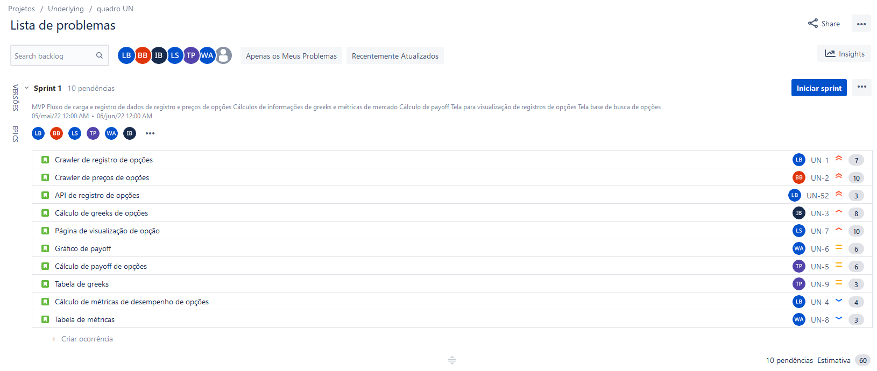
Equipe SCRUM
Sistema
Backlog
Mockups
Stack
Sprint 1

Slide 24
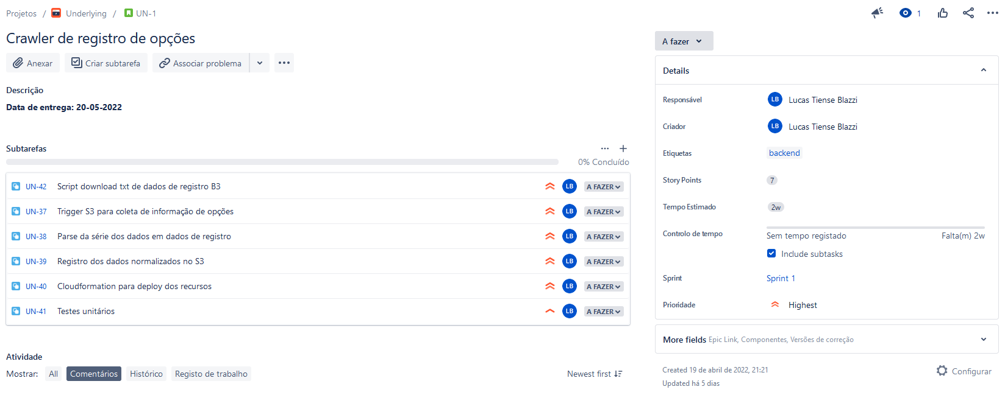
Equipe SCRUM
Sistema
Backlog
Mockups
Stack
Detalhamento de atividades

Slide 25
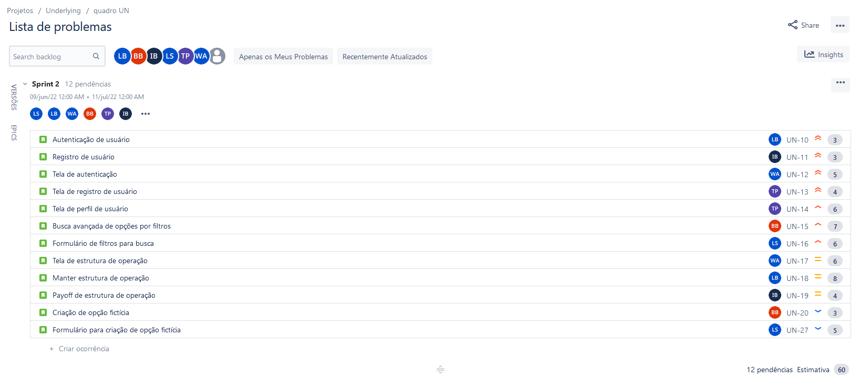
Equipe SCRUM
Sistema
Backlog
Mockups
Stack
Sprint 2

Slide 26
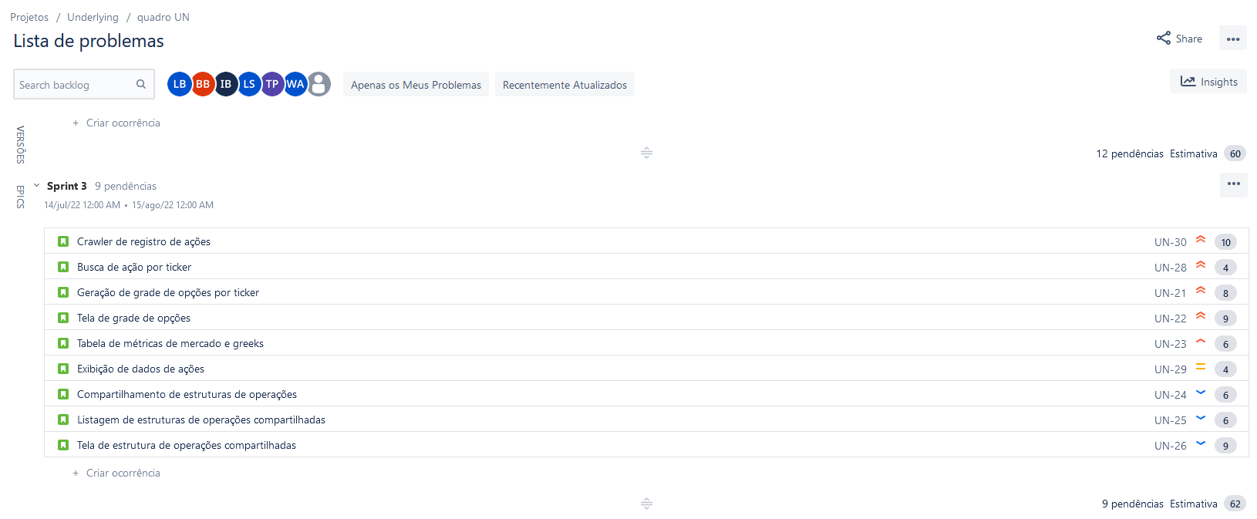
Equipe SCRUM
Sistema
Backlog
Mockups
Stack
Sprint 3

Slide 27
Mockups

Slide 28

Equipe SCRUM
Sistema
Backlog
Mockups
Stack
Tela de acesso - Login

Slide 29

Equipe SCRUM
Sistema
Backlog
Mockups
Stack
Tela de registro de usuário

Slide 30
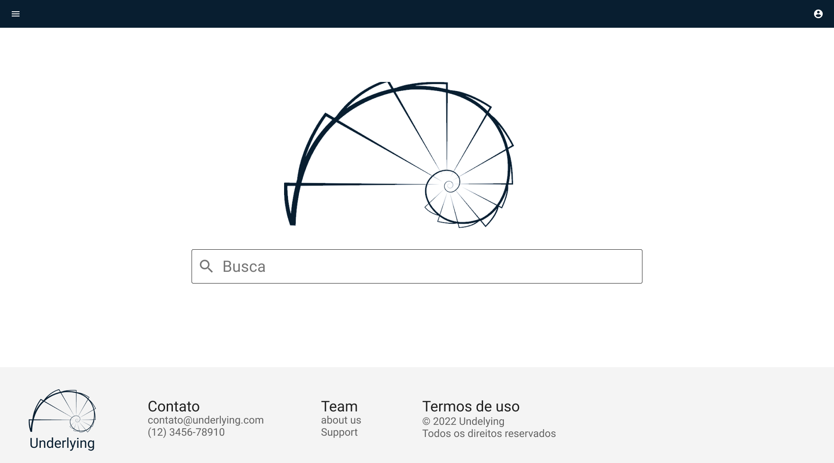
Equipe SCRUM
Sistema
Backlog
Mockups
Stack
Página inicial - Busca de opções

Slide 31
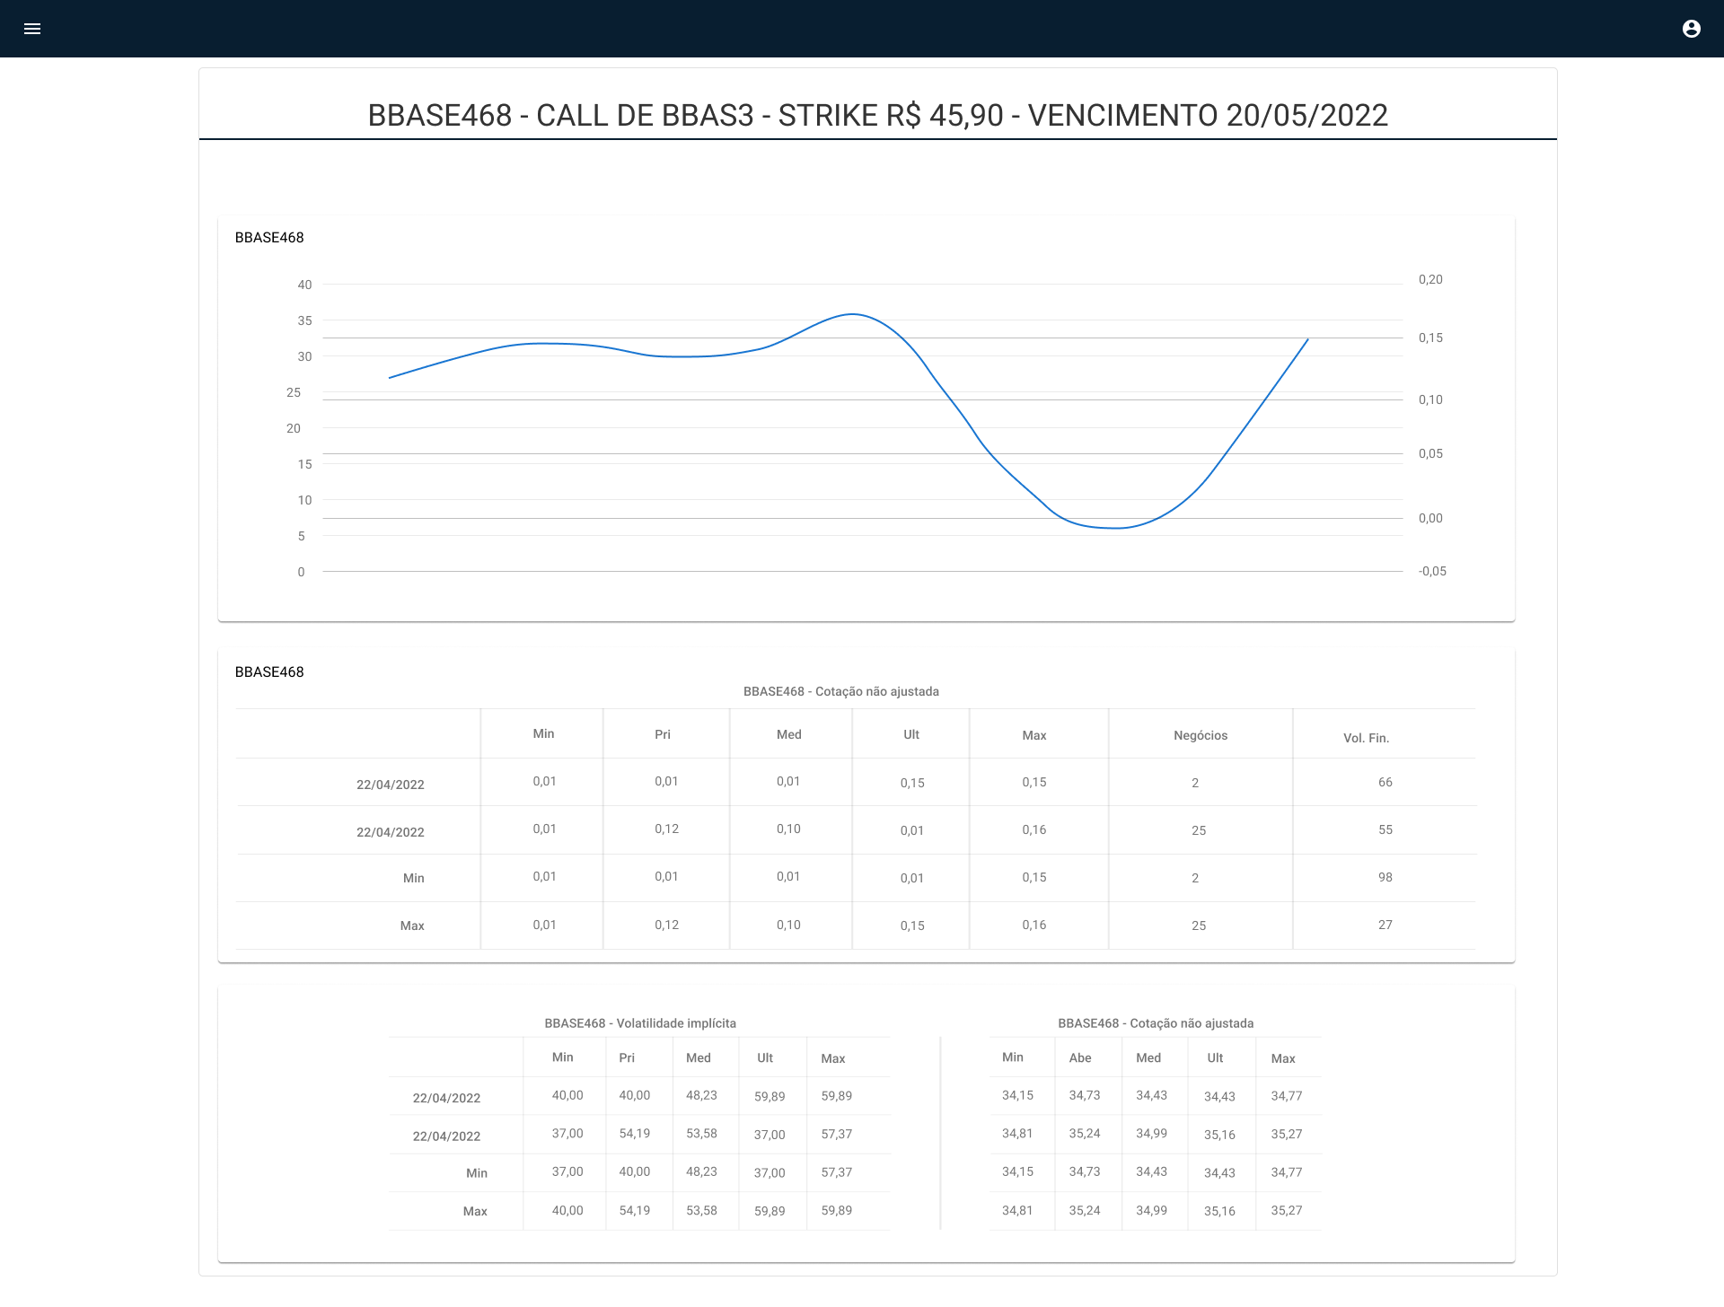
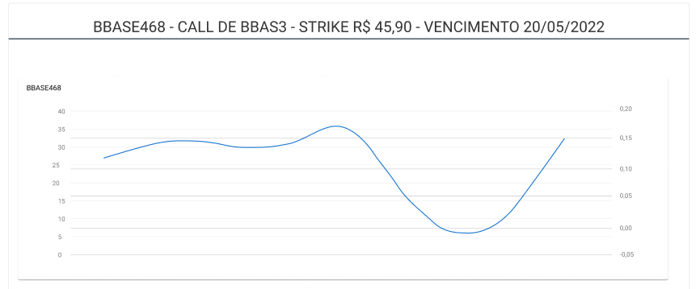
Equipe SCRUM
Sistema
Backlog
Mockups
Stack
Tela de visualização de opções (visualização de cotação histórica)

Slide 32
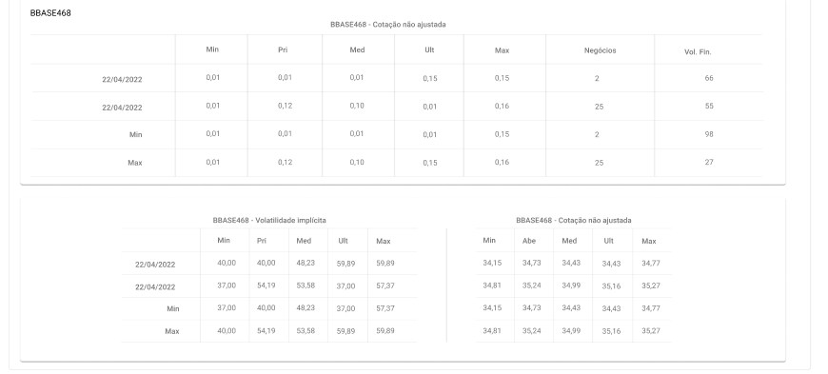
Equipe SCRUM
Sistema
Backlog
Mockups
Stack
Tela de visualização de opções (visualização de atributos de registro + greeks)

Slide 33
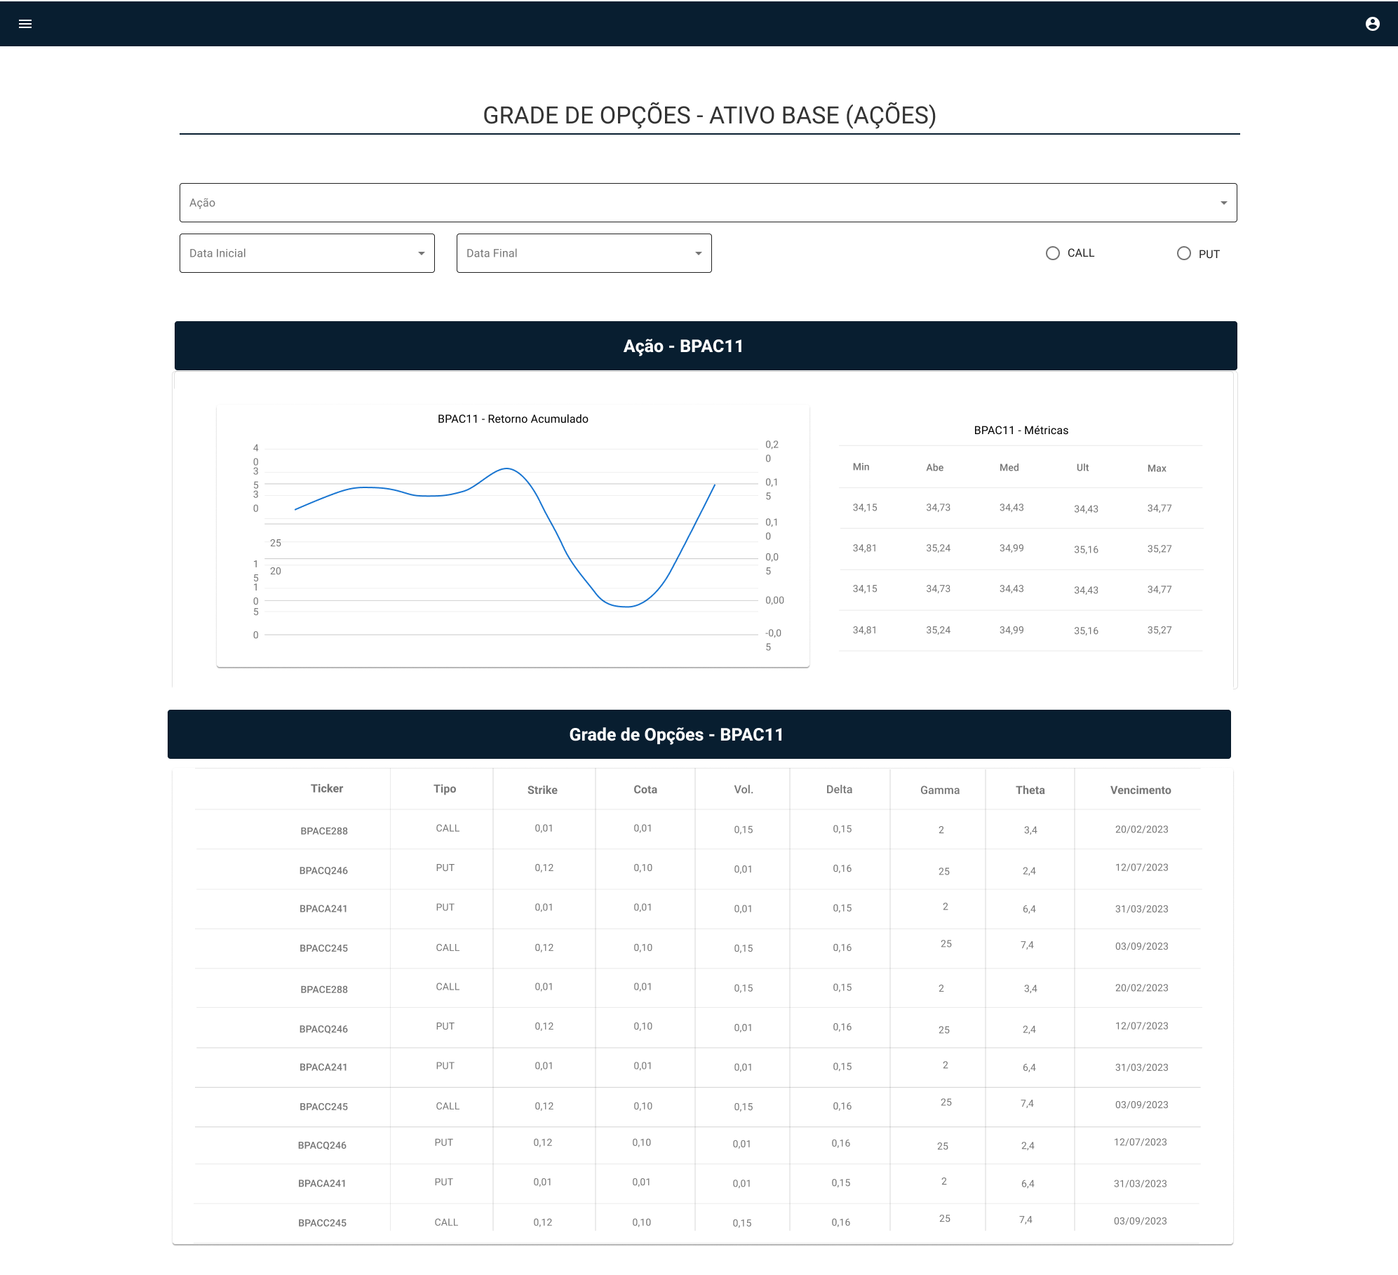
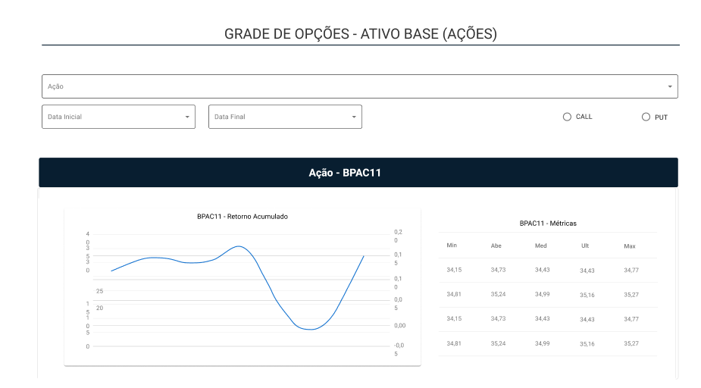
Equipe SCRUM
Sistema
Backlog
Mockups
Stack
Tela de visualização de grade de opções (atributos do ativo base)

Slide 34
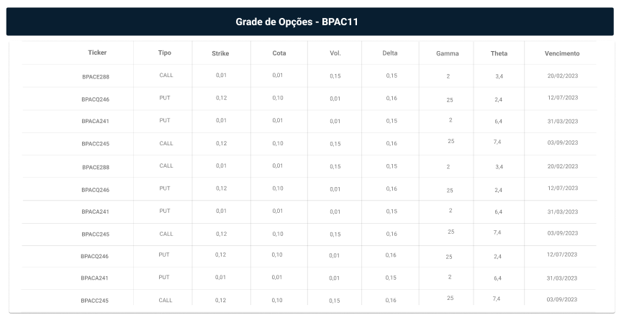
Equipe SCRUM
Sistema
Backlog
Mockups
Stack
Tela de visualização de grade de opções (grade)

Slide 35
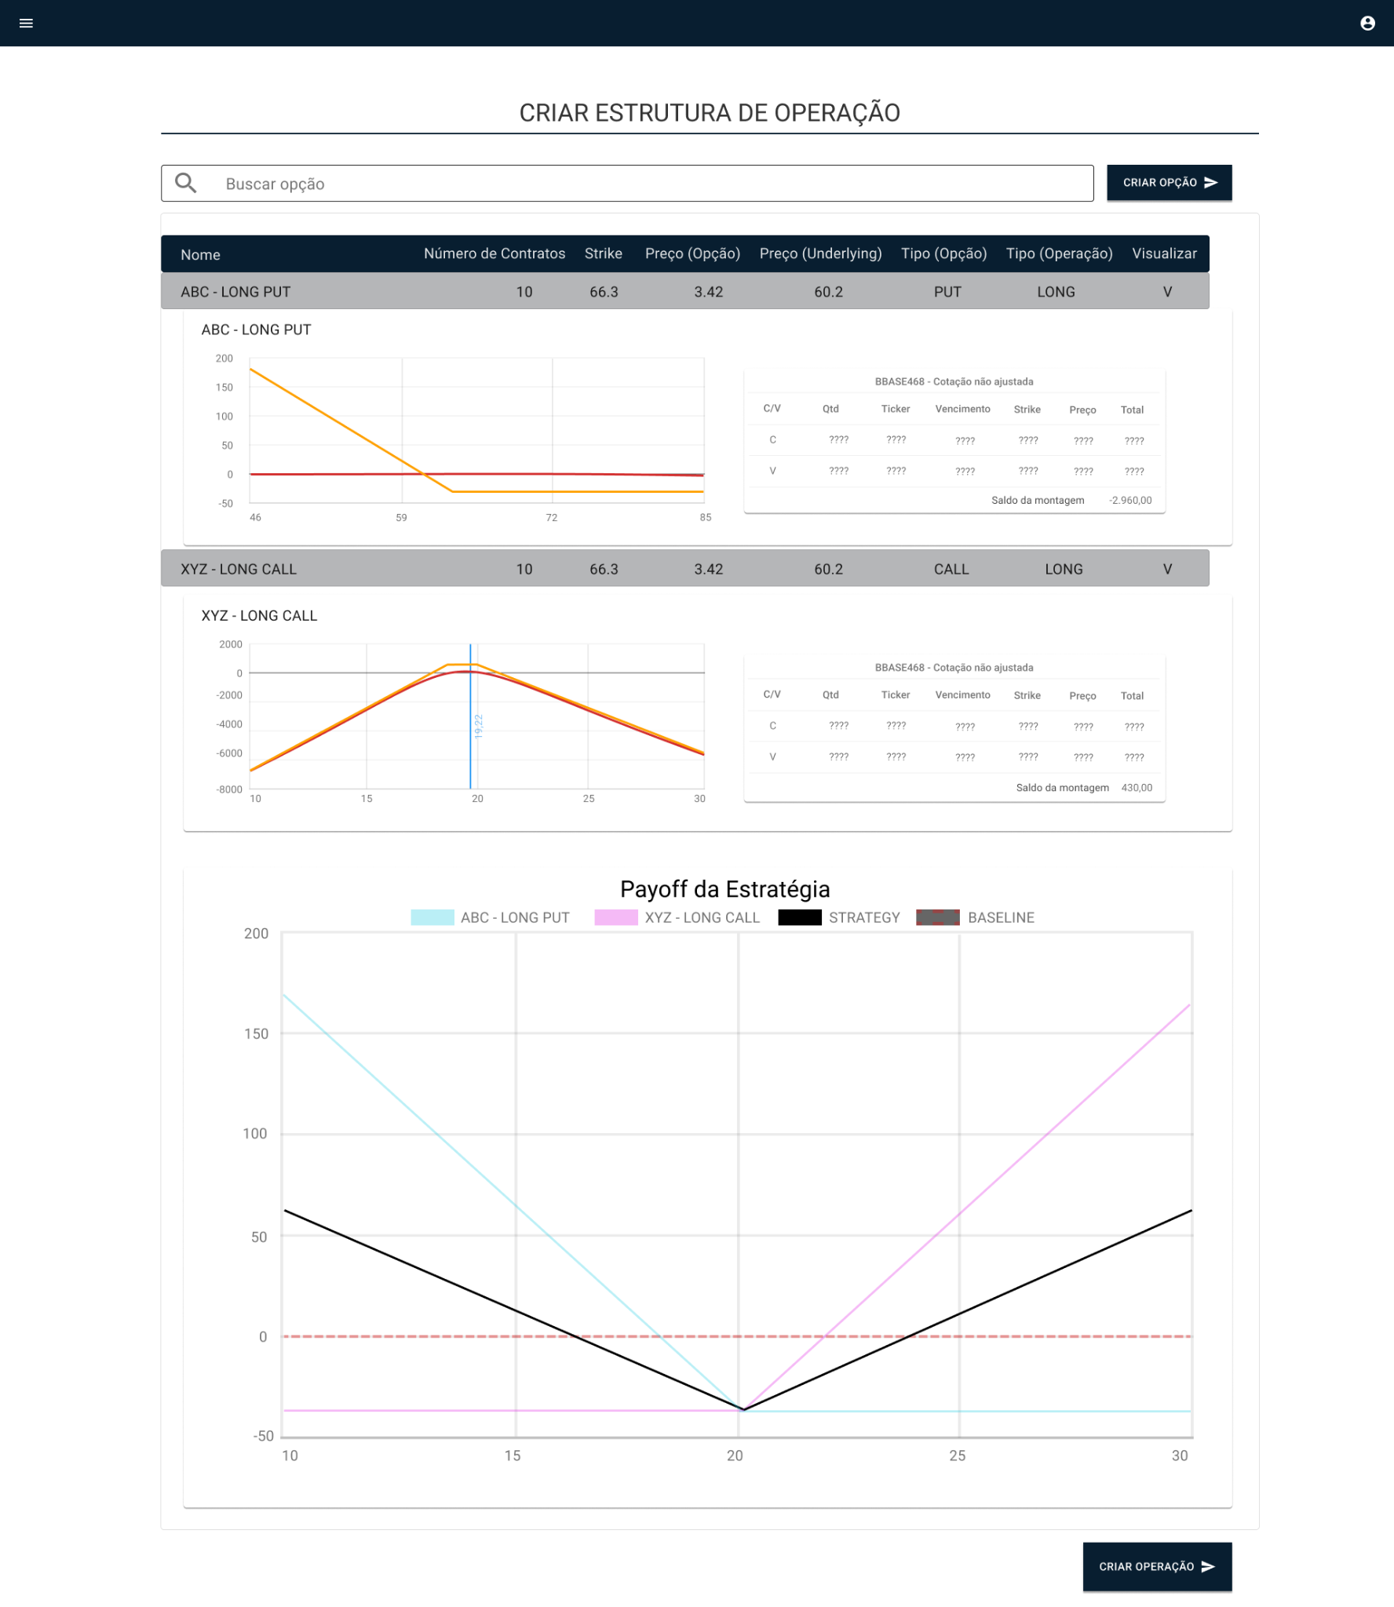
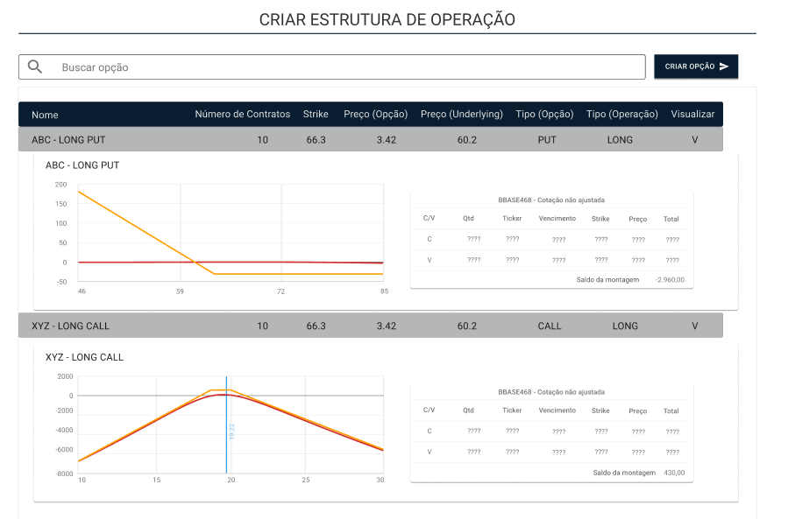
Equipe SCRUM
Sistema
Backlog
Mockups
Stack
Tela de criação de estrutura de operação (composição por opções)

Slide 36
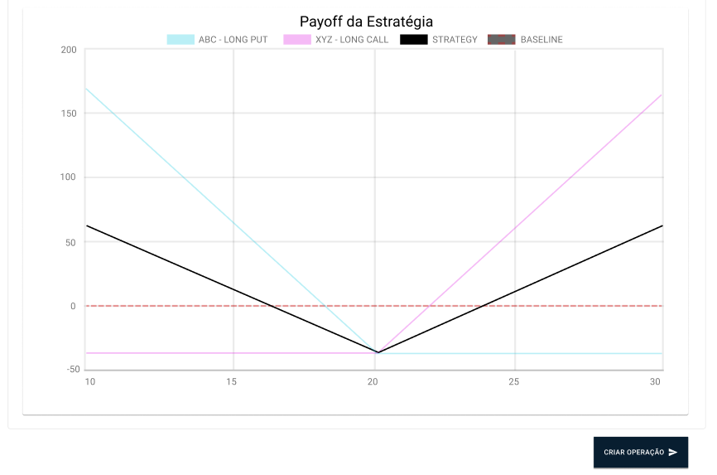
Equipe SCRUM
Sistema
Backlog
Mockups
Stack
Tela de criação de estrutura de operação (payoff da estratégia)

Slide 37
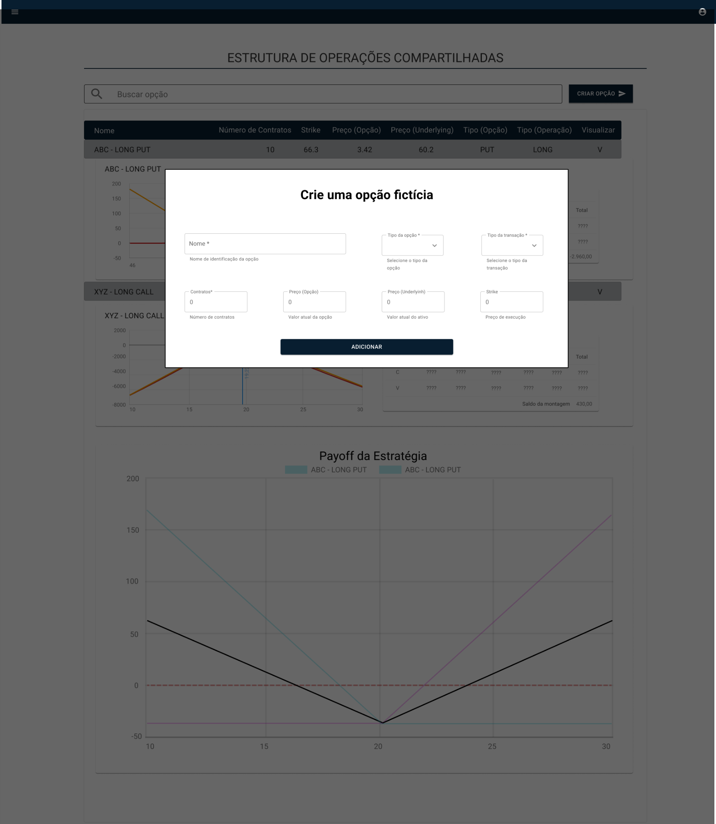
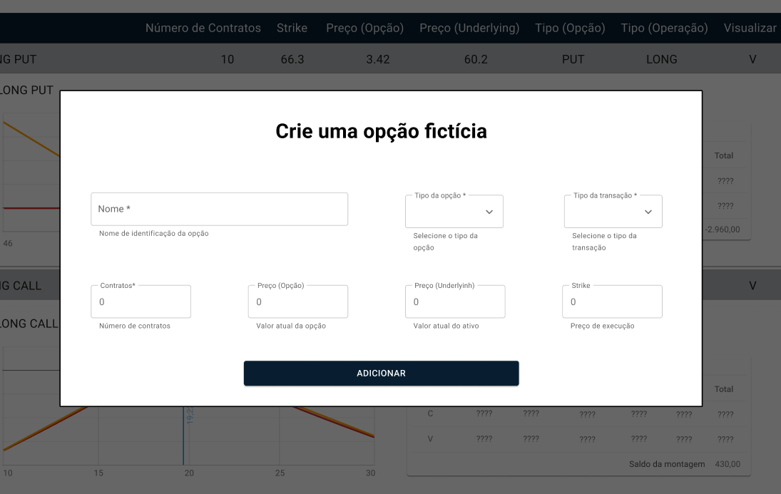
Equipe SCRUM
Sistema
Backlog
Mockups
Stack
Tela de criação de estrutura de operação (criação de opção fictícia)

Slide 38
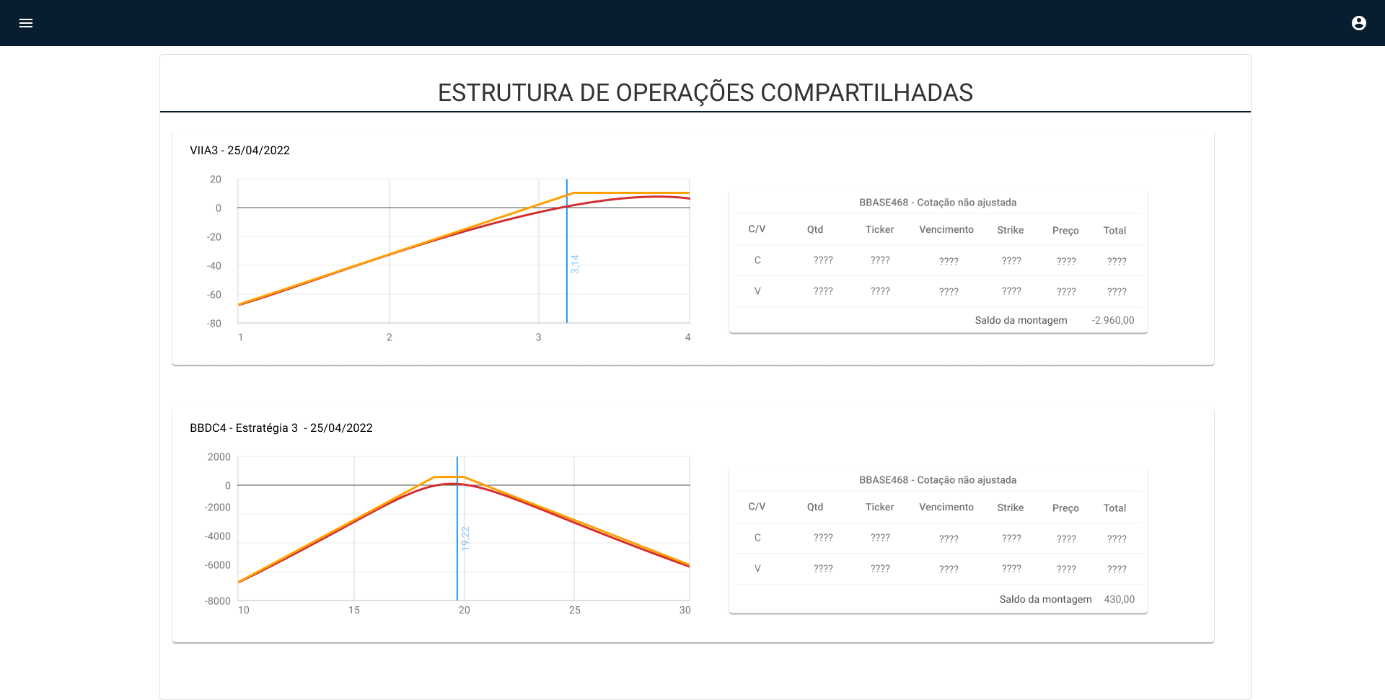
Equipe SCRUM
Sistema
Backlog
Mockups
Stack
Tela de visualização de estruturas de operações compartilhadas

Slide 39
Stack Tecnológico

Slide 40












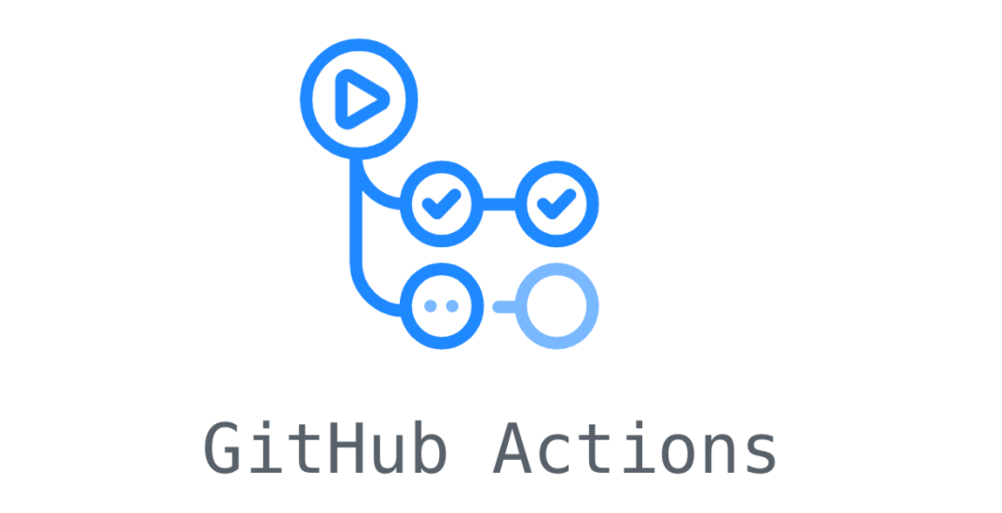



Equipe SCRUM
Sistema
Backlog
Mockups
Stack
Controle de versão:
Prototipação:
Desenvolvimento:
Testes:
Banco de dados / Storage:
Arquitetura / CI|CD:
Gerenciamento:

Slide 41
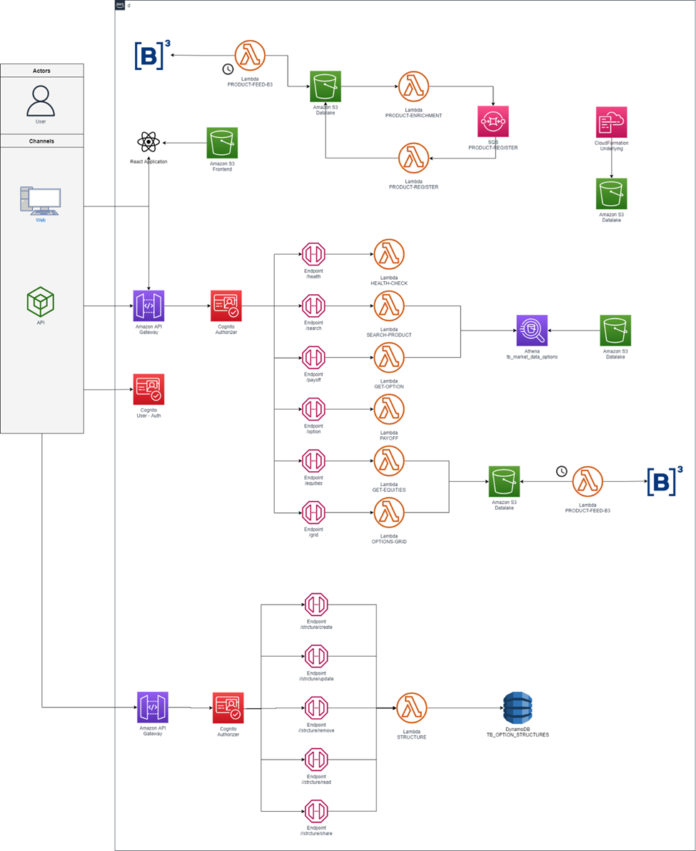
Equipe SCRUM
Sistema
Backlog
Mockups
Stack

